Slide 1
PEE - BCI
Échange universitaire au Québec
Année 2021/2022

Slide 2
Programme d’échange universitaire – Principes de base
Mobilité d’études dans une université d’accueil pendant un semestre ou une année
Pas de frais d’inscription dans l’université d’accueil
Mobilité validée par équivalence (relevé de notes obtenu sur place et transmis à la scolarité de LRUniv)
Aides financières de LRUniv
Plus-value sur le CV

Slide 3
PEE – BCI : Particularités
9 établissements du Québec uniquement
Toutes francophones sauf Bishop’s University
Une seule session d’inscription par an (janvier) pour les départs en septembre et en janvier de l’année suivante
L’université d’accueil est libre d’accepter ou de refuser les candidatures reçues

Slide 4
PEE - BCI : Je souhaite m’inscrire, comment faire ? Étape 1
Consulter le site du programme d’échange : https://echanges-etudiants.bci-qc.ca/
Dans l’onglet « étudiants internationaux », voir les universités qui participent au programme

Slide 6
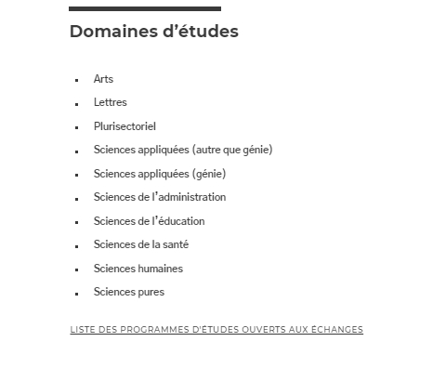
PEE - BCI : Je souhaite m’inscrire, comment faire ? Étape 2
Important : pour chacune des universités, consulter la « liste des programmes d’études ouverts aux échanges »
Exemple : Université du Québec à Trois-Rivières (UQTR) :

Slide 7
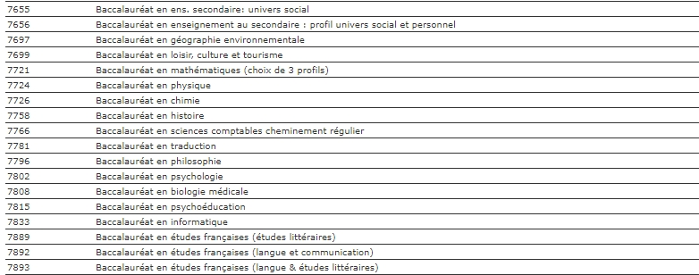
PEE - BCI : Je souhaite m’inscrire, comment faire ? Étape 3
Parmi cette liste, trouver un programme qui se rapproche de la formation initiale
Pour plus de détails sur le programme, consulter le site de l’université d’accueil
Exemple : Université du Québec à Trois-Rivières (UQTR) :
N.B. : Baccalauréat = Licence / Maitrise = Master

Slide 8
PEE - BCI : Je souhaite m’inscrire, comment faire ? Étape 4
L’université et le programme sont choisis, contacter le professeur référent de la formation d’origine pour connaitre les critères de sélection (décembre-janvier)
En cas de sélection par le professeur référent, l’inscription se fait auprès de la Direction Relations Internationales Europe & Francophonie (DRIEF) dans le courant du mois de janvier
Les étudiants retenus doivent constituer leur dossier de candidature (date limite : mi-février) : Lettre de motivation, lettre(s) de recommandation, copie des relevés de notes depuis le bac, pièce d’identité + documents supplémentaires en fonction de l’université choisie. La liste précise des pièces du dossier sera indiquée par la DRIEF aux étudiants.

Slide 9
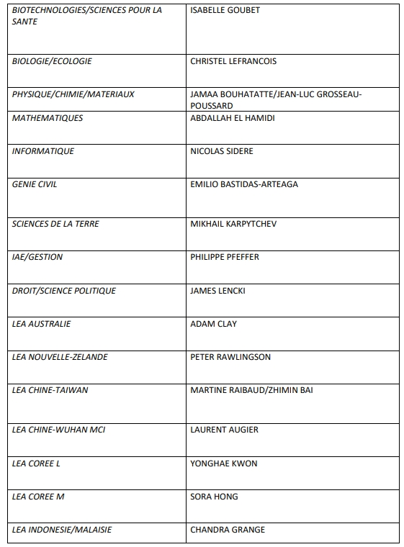
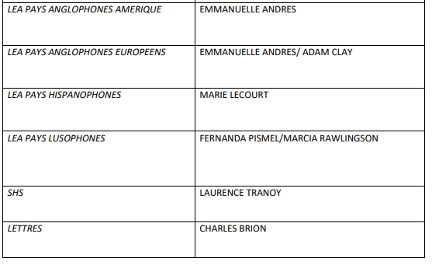
Liste des professeurs référents

Slide 10
Aides financières (2020/2021)
Bourse de la Communauté d’Agglomération de La Rochelle : forfait de 400€/semestre – 800€/année
Bourse de la Région Nouvelle-Aquitaine (selon avis d’imposition : inférieur à 50000€) : 1600€/semestre – 2900€/année
Bourse des collectivités territoriales : conseil départemental, mairie…

Slide 11
Contact
DRIEF
drief@univ-lr.fr

